Slide 1






GV khối 4

Slide 2
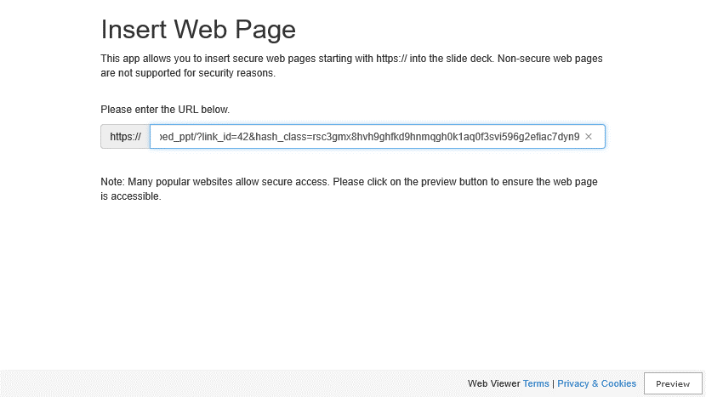

Slide 3



Khởi động

Slide 4



non
Ong
học
việc

Slide 5



Con người không thể sống thiếu điều gì?
A
Khí ô - xi
B
Nước
C
Thức ăn
D
Cả A, B, C

Slide 6
Con người không thể sống thiếu ô-xi không quá:
A
3-4 phút
B
15-20 phút
C
3-4 ngày
D
28-30 ngày

Slide 7

KHOA HỌC
Trao đổi chất ở người

Slide 8

1
Kể ra những gì hằng ngày cơ thể người lấy vào và thải ra trong quá trình sống.
Mục tiêu
2
Nêu được thế nào là quá trình trao đổi chất.
3
Vẽ được sơ đồ sự trao đổi chất giữa cơ thể
với môi trường.

Slide 9
ǰǰǯǰǰǯǰǰǯǰǰǯǰǯǰǯǰǰǰǯǰǰǯǰǰǯǰǰǯǰǰǯǰǰǯǰǯǰǯǰǰǰǯǰǰǯǰǰǯǰǰǯǰǰǯǰǰǯǰǯǰǯǰǰǰǯǰǰǯǰǰǯǰǰǯǰǰǯǰǰǯǰǯǰǯǰǰǰǯǰǰǯǰǰǯǰǰǯǰǰǯǰǰǯǰǯǰǯǰǰǰǯǰǰǯǰǰǯǰǰǯǰǰǯǰǰǯǰǯǰǯǰǰǰǯǰǰǯǰǰǯǰǰǯǰǰǯǰǰǯǰǯǰǯǰǰǰǯǰǰǯǰǰǯǰǰǯǰǰǯǰǰǯǰǯǰǯǰǰǰǯǰǰǯǰǰǯǰǰǯǰǰǯǰǰǯǰǯǰǯǰǰǰǯǰǰǯǰǰǯǰǰǯǰǰǯǰǰǯǰǯǰǯǰǰǰǯǰǰǯǰǰǯǰǰǯǰǰǯǰǰǯǰǯǰǯǰǰǰǯǰǰǯǰǰǯǰǰǯǰǰǯǰǰǯǰǯǰǯǰǰǰǯǰǰǯǰǰǯǰǰǯǰǰǯǰǰǯǰǯǰǯǰǰǰǯǰǰǯ
Thứ ….. ngày …. tháng 9 năm 2021
Khoa học
Tǟao đổi chất ở người

Slide 10

HOẠT ĐỘNG 1
Tìm hiểu về
sự trao đổi chất ở người

Slide 11
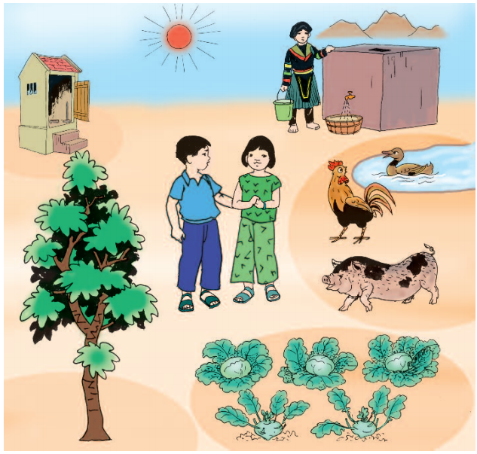
Bức tranh vẽ gì?
Trong quá trình sống, cơ thể thải ra môi trường những gì?
Trong quá trình sống, cơ thể lấy những gì từ môi trường?

Slide 12

Những gì hằng ngày cơ thể người lấy vào và thải ra trong quá trình sống?

Slide 13
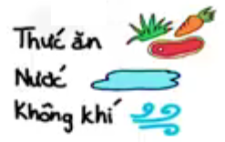
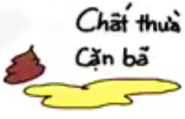
QUÁ TRÌNH
TRAO ĐỔI CHẤT
lấy
thải ra
Con người, thực vật, động vật có trao đổi chất với môi trường thì mới sống được.

Slide 14
HOẠT ĐỘNG 2
THỰC HÀNH VẼ SƠ ĐỒ SỰ TRAO ĐỔI CHẤT GIỮA CƠ THỂ NGƯỜI VỚI MÔI TRƯỜNG

Slide 15


Sơ đồ sự trao đổi chất
giữa cơ thể người với môi trường
LẤY VÀO
THẢI RA
Khí ô- xi
Khí các-bô-nic
Thức ăn
Chất cặn bã
Nước
Nước tiểu, mồ hôi

Slide 16
ǰǰǯǰǰǯǰǰǯǰǰǯǰǯǰǯǰǰǰǯǰǰǯǰǰǯǰǰǯǰǰǯǰǰǯǰǯǰǯǰǰǰǯǰǰǯǰǰǯǰǰǯǰǰǯǰǰǯǰǯǰǯǰǰǰǯǰǰǯǰǰǯǰǰǯǰǰǯǰǰǯǰǯǰǯǰǰǰǯǰǰǯǰǰǯǰǰǯǰǰǯǰǰǯǰǯǰǯǰǰǰǯǰǰǯǰǰǯǰǰǯǰǰǯǰǰǯǰǯǰǯǰǰǰǯǰǰǯǰǰǯǰǰǯǰǰǯǰǰǯǰǯǰǯǰǰǰǯǰǰǯǰǰǯǰǰǯǰǰǯǰǰǯǰǯǰǯǰǰǰǯǰǰǯǰǰǯǰǰǯǰǰǯǰǰǯǰǯǰǯǰǰǰǯǰǰǯǰǰǯǰǰǯǰǰǯǰǰǯǰǯǰǯǰǰǰǯǰǰǯǰǰǯǰǰǯǰǰǯǰǰǯǰǯǰǯǰǰǰǯǰǰǯǰǰǯǰǰǯǰǰǯǰǰǯǰǯǰǯǰǰǰǯǰǰǯǰǰǯǰǰǯǰǰǯǰǰǯǰǯǰǯǰǰǰǯǰǰǯ
Tǟao đổi chất ở người
Lấy vào
Thải ǟa
Khí ô-xy
Khí các-bô-nic
Thức ăn
Con người
Chất cặn bã
Nước
Nước tiểu, mồ hôi
Sự trao đổi chất giữa
cơ thể người với môi trường

Slide 17


Slide 18

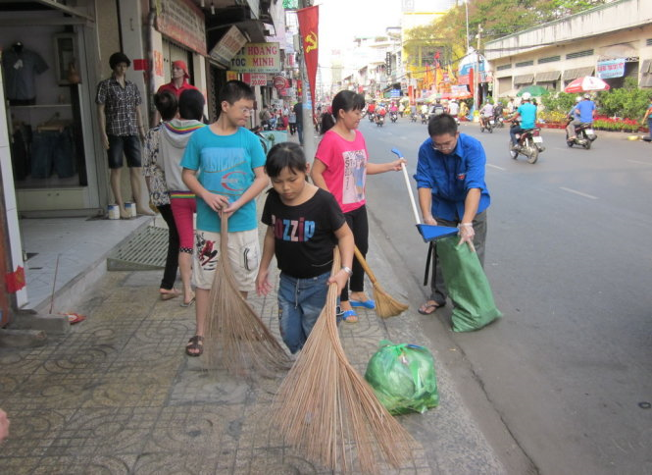
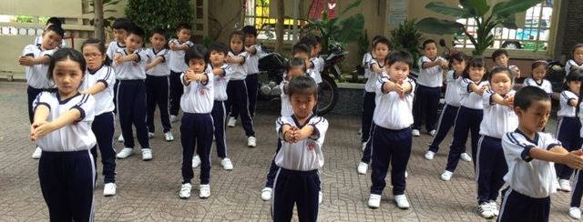


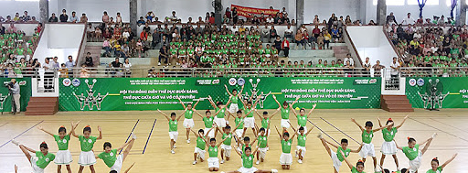

Slide 19

DẶN DÒ
Hoàn thiện sơ đồ trao đổi chất giữa cơ thể người với môi trường.
Chuẩn bị bài 3: Trao đổi chất ở người (tt)

Slide 20


CHÀO TẠM BIỆT
CÁC CON

